Slide 1
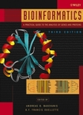
Ch13. Sequence Assembly and
Finishing Methods
Bioinformatics: A Practical Guide to the Analysis of Genes and Proteins, Third Edition
IDB Lab.
Seoul National University

Slide 2
Contents
Introduction
Shotgun Sequencing
Sequence Assembly
Sequence Finishing
Integrating Clone Sequence in Larger Assemblies
Summary
Notes:
13장은 DNA로부터 유전자 서열을 얻어내는 기법에 대해서 설명한다.
먼저 시퀀싱에 대한 기본적인 소개와 대표적인 서열 결정기법인 샷건시퀀싱에 대해 설명하다.
그리고 조각 read(조각난 서열들)을 조립하는 방법과 마무리 하는 방법에 대해 설명하고
마지막으로 전체적인 조합과정에서 고려할 부분들에 대해 설명한다.

Slide 3
Introduction(1/10)
기술의 발달에 따라 large DNA segment에 대한 분석이 가능해짐
현대의 서열결정기법은 Sanger가 제안한 Primer walking기법에 바탕을 두고 있음(Sanger et al., 1977)
Primer walking
  DNA 중합효소를 이용 DNA의 상보적인 복사본을 합성
    단점 : 길이가 긴 서열일 경우 시간 소모가 크다
    Primer 생성 비용이 크다
    큰 사이즈의 서열 분석이 어려움(보통 1000개 서열로 제한)

Slide 4
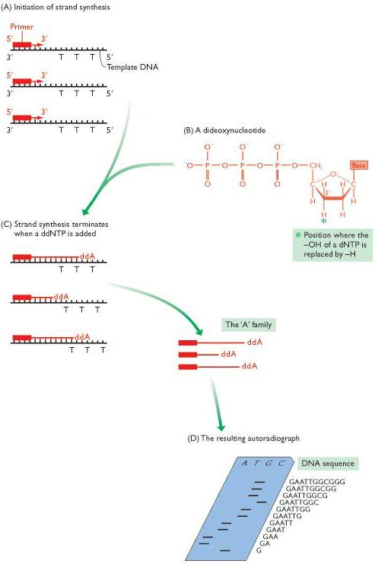
Introduction(2/10)
Primer walking 예제
Notes:
Primer walking
Primer는 DNA와 상보적인 유전자 서열이 붙는 것이 시작되도록 하는 서열이다.
서열을 모르는 DNA에 이 primer를 부착하고 합성을 시작한 후 A,T,C,G별 합성을 중지시키는
효소(dideoxynucleotide)를 이용하여 합성을 중지 시킨 후 형광 물질로 염색하고 이를 전기적으로 분석해서
읽어내다.

Slide 5
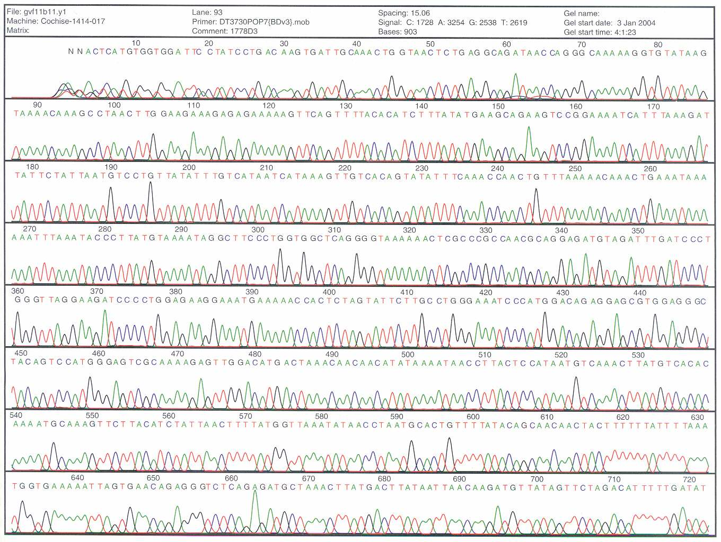
Introduction(3/10)
Sample chromatogram
Notes:
그 결과 A,C,T,G 별 intensity 정보가 읽혀지고 이를 바탕으로 서열을 인식할 수 있다.
이과 같은 primer walking 기법은 1000bp 이하의 짧은 서열에만 적용 가능하다.
따라서 큰 서열의 경우 샷건으로 분할된 read의 서열을 읽을 때 사용된다.

Slide 6
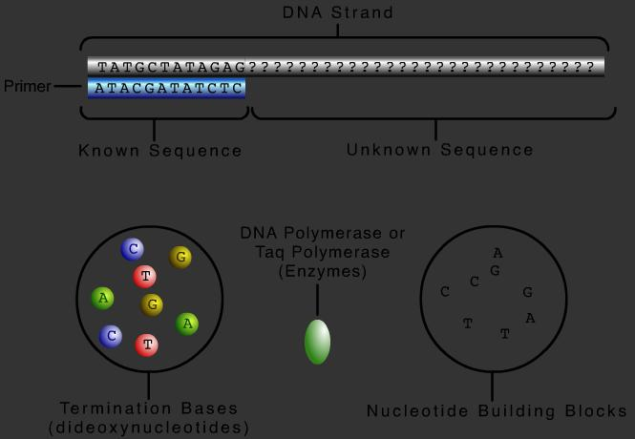
Introduction(4/10)
Primer walking 예제
Notes:
위 예제는 Primer walking 기법을 플래시로 설명한다.

Slide 7
Introduction(5/10)
유전자 서열화 기법
  Map-based sequencing
  Shotgun sequencing
    Hierarchical clone-based shotgun
    Whole genome shotgun assembly
    hybrid method
Notes:
유전자 서열화 기법은 크게 Map-based sequencing과 Shotgun sequencing으로 나뉜다.
Map-based sequencing은 마커를 이용해 맵 라이브러리를 작성하고 시퀀싱하는 방법이고
Shotgun sequencing은 무작위로 작은 조각을 형성한뒤 조립하는 기법이다.
Shotgun sequencing은 다시 다음과 같은 세가지로 분류된다.
Hierarchical clone-based shotgun
Whole genome shotgun assembly
Hybrid method
이에 대한 자세한 내용을 다음에 설명힌다.

Slide 8
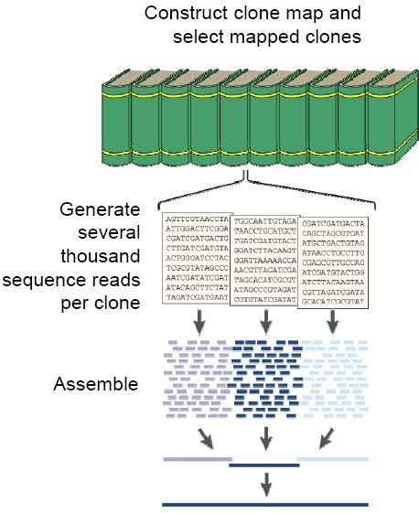
Introduction(6/10)
Map-based sequencing
  잘 정의된 physical map 생성
  각 read로 부터 contig 생성
  physical map을 이용 contig를 조합해서 서열 조립
Notes:
Map-based sequencing은 먼서 잘 정의된 physical map 생성하고
각 조각(read)으로 부터 contig (조각들을 합친 더 큰 조각)생성후
다시 이것을 physical map을 이용 contig를 조합해서 전체 서열 조립한다.
오른쪽 그림과 같이 책들의 내용을 조각 내었다가 조합하는 예를 살펴보면
먼저 각 page 별로 해당 글자가 어떤 page에 포함되는지 정보를 기술한 라이브러리를 구축하고,
글씨 조각들을 각 page 별로 조각 낸다.
이 경우 각 page 별로 다시 글씨를 조합하고, 다시 page 들에 대한 글씨들을 조합하면
전체 책의 내용을 복원할 수 있다.

Slide 9
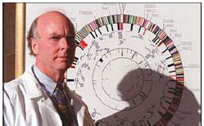
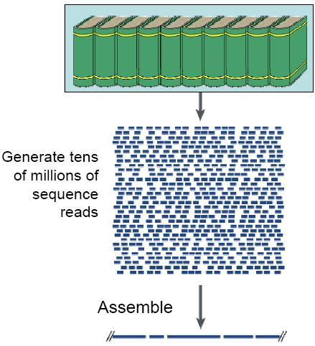
Introduction(7/10)
Shotgun sequencing method
  Celera에서 개발
  매핑이 없다
  DNA를 적절 크기로 랜덤하게 조각 냄
    이때 각 조각들은 공유하는 영역을 가지고 있어야 함
  각 조각을 적절한 host bacteria에 넣어서 복제 후 복제된 조각들을 연결
  비용과 복제 생성에 있어 효율적임
Notes:
Shotgun sequencing method은 ventor박사가 개발한 기법으로서 후에 이 기술을 바탕으로 Celera라는 벤쳐를
설립하고 다양한 종에 대한 시퀀싱을 수행한다.
Shotgun sequencing method는 매핑정보 없이 DNA를 적절히 작은 크기로 랜덤하게 조각 낸다.
다음 각 조각을 적절한 host bacteria에 넣어서 복제 후 복제된 조각들을 연결한다.
Host bacteria는 뒤에 자세히 설명하지만 특정 서열 부분 박테리아 내에 심어서 여러 개로 복제하기
위한 박테리아이다. Shotgun sequencing method는 비용과 복제 생성에 있어 효율적이다.
하지만 조립에 대한 정보가 없기 때문에 조립에 어려움이 있다.
오른쪽 그림의 책에 비유하면, 책의 내용을 무작위로 작게 조각 내고 다시 조합하는 방법이다.

Slide 10
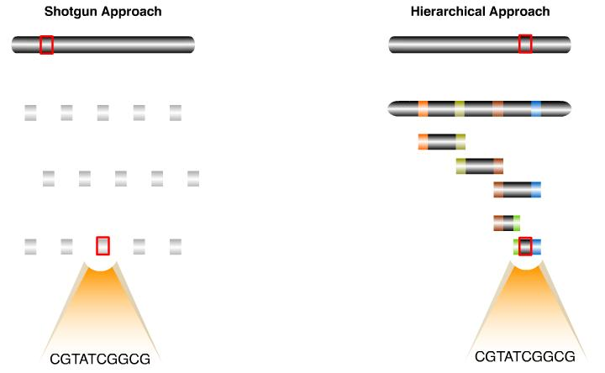
Introduction(8/10)
Shotgun sequencing method 와 Map-based hierarchical approach
Notes:
위 예제는 Shotgun sequencing method 와 Map-based hierarchical approach를 설명하는
Flash이다.

Slide 11
Introduction(9/10)
DNA Sequence Finishing
  DNA 서열화의 최종 목적은 신뢰할 수 있는 수준의 서열을 얻는 것
  Finishing
    gap을 채우거나 error를 보정
Notes:
DNA Sequence Finishing
DNA 서열화의 최종 목적은 신뢰할 수 있는 수준의 서열을 얻는 것이다
따라서 여러 서열을 조합한 후 gap을 채우거나 잘못 조립된 error를 보정해서 최종적으로 완성된
서열을 만들어내는 과정이 필요하다.

Slide 12
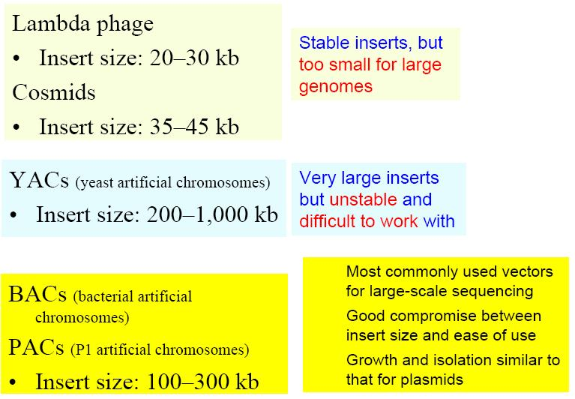
Introduction(10/10)
Vector의 종류
Notes:
Vector 또는 host 박테리아란
특정 서열을 삽입해서 대량으로 복제하는데 사용된다.
복제할 수 있는 서열의 길이와 특성에 따라 위와 같이 나누어진다.

Slide 13
Contents
Introduction
Shotgun Sequencing
Sequence Assembly
Sequence Finishing
Integrating Clone Sequence in Larger Assemblies
Summary
Notes:
본 장에서는 Shotgun Sequencing에 대해서 중점적으로 살펴본다.

Slide 14
Shotgun Sequencing(1/10)
Shotgun sequencing
    Hierarchical clone-based shotgun
    Whole genome shotgun assembly
    hybrid method
Notes:
Shotgun sequencing은 크게 위와 같이 나뉜다.
하나는 계층적으로 작게 분해하고 합치는 Hierarchical clone-based shotgun,
전체를 무작위로 작게 분해하는 Whole genome shotgun assembly,
그리고 두 가지 기법을 조합한 hybrid method이다.

Slide 15
Shotgun Sequencing(2/10)
Shotgun Sequencing 절차(Hierarchical clone-based shotgun)
  BAC-based shotgun library 생성
  BAC에 DNA를 심어서 복제 후 BAC DNA와 genomic DNA 분리
  Fingerprint analysis
    원치 않는 clone의 서열화를 방지
  4kb 정도로 절단, plasmid로 clone 생성 후 genomic DNA 분리
  oligonucleotide및 dideoxyucleotide를 이용한 서열 세트 생성
  판독 과정을 통해 부분 서열 생성

Slide 16
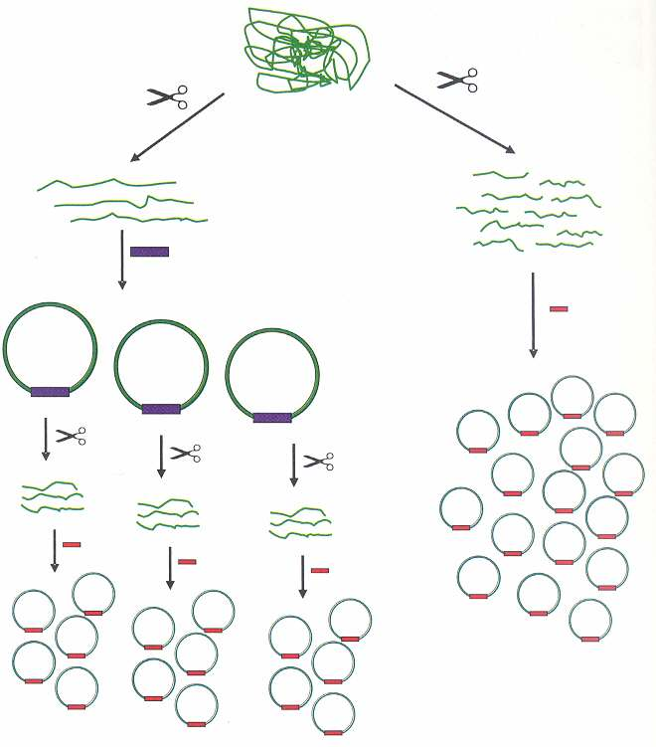
Shotgun Sequencing(3/10)
Hierarchical clone-based shotgun assembly VS WGS(1/2)
200kb
4kb, 10Kb
BAC
(bacterial
artificial
Chromosome)
plasmid
4kb
Whole genome shotgun assembly
Hierarchical clone-based shotgun assembly
Notes:
위 그림은 Hierarchical clone-based shotgun assembly VS WGS(Whole Genome Shotgun)기법의
과정을 나타내고 있다.
Hierarchical clone-based shotgun assembly는 먼저 200Kb크기로 조각낸 후 BAC을 통해 복재하고,
물리적인 라이브러리를 생성한다. 그리고 다시 이것을 다시 4Kb크기로 잘라서 plsmid로 복제한다.
이 작은 조각들을 물리적인 라이브러리를 참조하면서 조립한다.
이 경우 초기 라이브러리 구축 비용이 비싸지만 조립이 수월하다.
WGS는 4kb, 10kb정도의 작은 조각으로 랜덤하게 자른 후 plasmid에 넣어 복제한다.
그리고 이 read 간의 중복 부분을 비교하여 합친다.
비용이 싸지만 반복되는 서열의 위치 결정이 어렵기 때문에 조립이 어렵다.

Slide 17
Shotgun Sequencing(4/10)
Hierarchical clone-based shotgun assembly VS WGS(2/2)
  Hierarchical clone-based shotgun assembly
    초기에 clone을 mapping하기 위한 가격이 비싸다
    조립이 쉽다
  Whole genome shotgun assembly
    가격이 저렴하다.
    조립이 어렵다
  Hybrid assembly
    Hierarchical clone-based shotgun assembly 와 Whole genome shotgun assembly을 조합
Notes:
따라서 Hierarchical clone-based shotgun assembly 와 WGS의 장단점을 합친
Hybrid assembly 기법이 고안되었다. 여기서 Hierarchical clone-based shotgun assembly read들은
WGS의 작은 조각을 합치기 위한 뼈대로 이용된다.

Slide 18
Shotgun Sequencing(5/10)
Whole Genome Shotgun(1/2)
  인간의 genome에 대한 서열화
    미,일,영,중,프,독의 6개국의 다국적 팀이 1990에 시작하여 2005년 완성을 목표로 함
      계층적 shotgun 기법 사용
    1998년 Venter 등은 Celera genomics를 설립하고 독자적으로 서열화 작업 시작
      Whole Genome Shotgun 사용
    공동 작업으로 2001년 초에 99%완성된 유전체 초안 발표

Slide 19
Shotgun Sequencing(6/10)
Whole Genome Shotgun(2/2)
  비용이 저렴하고 처리속도가 빠르다
    shotgun library VS clone-based physical map
  조립에 있어서의 어려움
    반복 서열의 처리가 문제
      다양한 read size (2, 10, 50Kb – scaffold) 에 대한 library
      Hybrid 기법 – 계층적 shotgun 기법과 조합
Notes:
Whole Genome Shotgun 기법은 반복 서열의 처리가 문제이다.
그 해결책으로는 2, 10, 50Kb 과 같은 다양한 크기의 read를 생성한다.
이렇게 하면 작은 read의 조합 시 더 큰 read를 살펴보고 위치를 결정할 수 있게 된다.
또 다른 방법으로 앞에서 설명한 Hybrid 기법으로서 계층적 shotgun 기법과 조합해서
계층적 shotgun의 라이브러리를 참조해서 해결하는 방법이 있다.

Slide 20
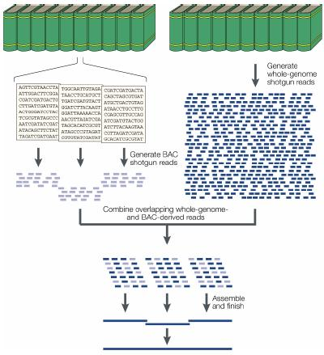
Shotgun Sequencing(7/10)
Hybrid approach
  Hierarchical 기법과 WGS의 조합
    두 기법의 정보를 조합
      Hierarchical 기법에서 생성한 mapped clone의 시퀀스가 WGS 시퀀스 조합의 뼈대(scaffold)로 쓰임
Notes:
Hybrid approach 를 앞에서와 같은 책 예제로 살펴보면 오른쪽 그림과 같다.
그림에서 보면 Hierarchical 기법에서 생성한 mapped clone의 시퀀스가 WGS 시퀀스 조합의
뼈대(scaffold)로 쓰인다.

Slide 21
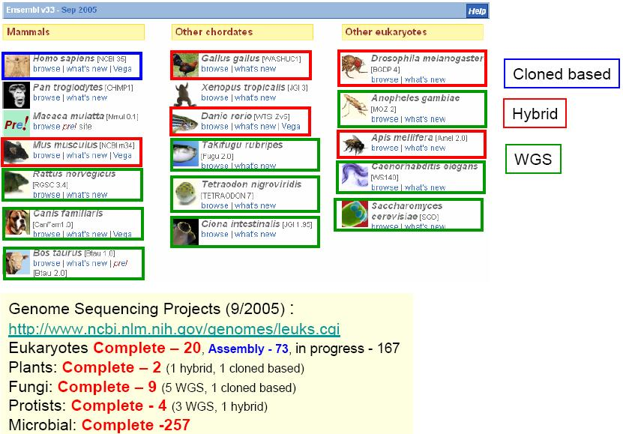
Shotgun Sequencing(8/10)
Completed genomes
Notes:
위의 그림은 여러 종의 서열화 작업과 그 작업에 사용된
샷것 기법을 나타내고 있다.

Slide 22
Shotgun Sequencing(9/10)
Data(1/2)
  데이터 표준
    Chromatogram, trace, read와 같은 정보를 표현하고 교환하기 위한 표준이 필요
    SCE
      가장 많이 쓰이는 데이터 표준
      1992년 Dear와 Staden에 의해 제안
    ZTR
      2002년 Bonfiend와 Staden에 의해 제안된 open standard
      Band intensity, derived base cell, quality score, position information, 뿐만 아니라 chemistry나 machine type과 같은 부가 정보 기술
Notes:
Shotgun Sequencing 과 관련된 데이터를 다루기 위한 데이터 표준은 크게 SCE와 ZTR가 있다.

Slide 23
Shotgun Sequencing(10/10)
Data(2/2)
  Score
    판별된 염기 서열에 대한 신뢰도로서 error 가능성을 표기
    Quality value score 20(Q20) = 0.01 probability of error
    Q30 = 0.001 probability of error
    Phread(Ewing & Green, 1998)가 score 분석에 가장 널리 쓰임
Notes:
데이타중에서 quality score 항목은 판별된 염기 서열에 대한 신뢰도로서 error 가능성을 표기한다.

Slide 24
Contents
Introduction
Shotgun Sequencing
Sequence Assembly
Sequence Finishing
Integrating Clone Sequence in Larger Assemblies
Summary
Notes:
본 장에서는 서열의 조합과 관련된 부분을 중점적으로 설명한다.

Slide 25
Sequence Assembly(1/6)
Assembler
  Shotgun read를 조합해서 연결된 서열을 만든다
  일반적으로 모든 read들 간의 pairwise comparison 실행을 통해 서열을 조립
    계산에 있어 매우 어려운 작업임
  Shotgun project의 size와 특성에 따라 적절한 assembler가 다름
    Small project (up to 500 reads)
      데스크탑에서 수행되는 다양한 패키지가 존재
    Large project
      Unix기반의 assembler (TIGR, CAP, phrap)
      phrap이 가장 널리 사용됨

Slide 26
Sequence Assembly(2/6)
Phred/Phrap/Consed
  Washington 대학의Phil Green 그룹에서 구축
    Phred - read로 부터 서열 생성 및 quality score 생성
    Phrap – 서열의 조립
    Consed – 서열의 가시화, editing 및 finishing 지원도구
    phredPhrap suit
      Perl script로서 raw chromosome에서 조립된 sequence를 얻기까지의 과정을 phred와 phrap을 통해 자동으로 수행

Slide 27
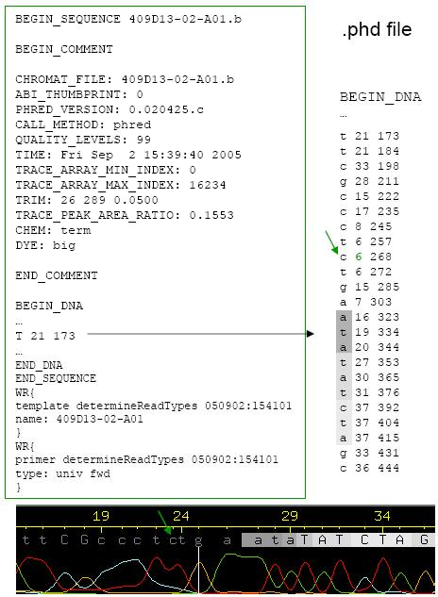
Sequence Assembly(3/6)
Phred
  Phread는 chromatogram정보를 입력으로 받아서 read DNA에 대한 서열과 quality value를 생성
    outout 으로 .phd 파일 생성
  Q=-10log10(Pe)
    Q20 = 0.01 probability of error
  phd2fasta 프로그램을 통해 phd파일을 fasta포맷으로 변환 가능
  입력에서 clonong host의 서열을 분별해서 제거
Notes:
오른쪽 그림의 오른편에 각뉴클레오티드 옆에 두 개의 숫자가 있다
하나는 quility value이며 그 옆은 해당 서열의 히스토그램에서 얻은
Intensity를 나타낸다.

Slide 28
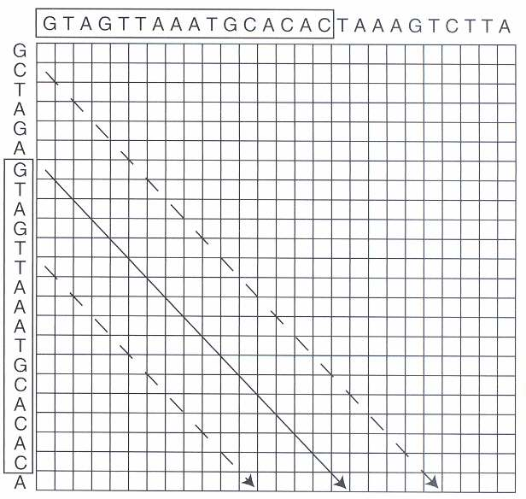
Sequence Assembly(4/6)
Phrap(1/3)
  Shotgun DNA sequence data의 large dataset에 대한 조립을 수행
    입력 read의 쌍에 대한 비교를 수행해서 read 쌍에 대한 score를 부여하고 score에 의해 조립을 결정
      Smith-Waterman알고리즘을 그대로 사용시 시간소모가 큼
    Read 쌍에 대해 빠른 score 계산을 위해 에러를 허용하고, 대신 overlap 부분 에 대해서는 특정길이의 exact match를 찾음(band)
Notes:
Shotgun DNA sequence data의 large dataset에 대한 조립을 수행하는 경우
전체 서열들간의 exact matching을 살피면 시간 소모가 너무 크다
따라서 Phrap은 특정 길이 만큼만 정화히 일치하는 지 살펴본다.
이때 이 값은 파라메터로 사용자가 결정한다.
또한 각 read들 간의 비교에 따라 score를 비교 한 후 score에 기반 해서 조립한다.
오른쪽 그림은 일치하는 서열중 4개 까지만 정확히 일치하도록 한
Band 4의 상황을 나타낸다.

Slide 29
Sequence Assembly(5/6)
Phrap(2/3)
    삭제나 에러 부분에 대한 처리 고려
      조립을 정지 후 사용자에게 상황을 제시하고 질의
      계산을 통한 후보 제시
    Score 기반의 조립
      반복되는 서열의 의한 잘못된 조립
        Read 1(……..ATAG) Read 1(ATAG……..)
        Sequence 1 ( …….ATAG………………………)
        Sequence 2 (..ATAG…………..ATAG…….........)
      회피 방법
        1) 역방향의 서열을 이용한 검출(TIGR)
        2) log-likelihood ratio(LLR)이용
        95%이상 동일한 read가 다른 곳에 위치할 확률 계산
Notes:
조립중에 삭제나 에러 부분에 대한 처리가 필요한 경우 Phrap은 조립을 멈추고
사용자에게 알린다. 사용자에게 상황을 제시하고 어떻게 처리할지 묻는다.
이때 계산을 통해 적절한 후보를 제시 하기도 한다.

Slide 30
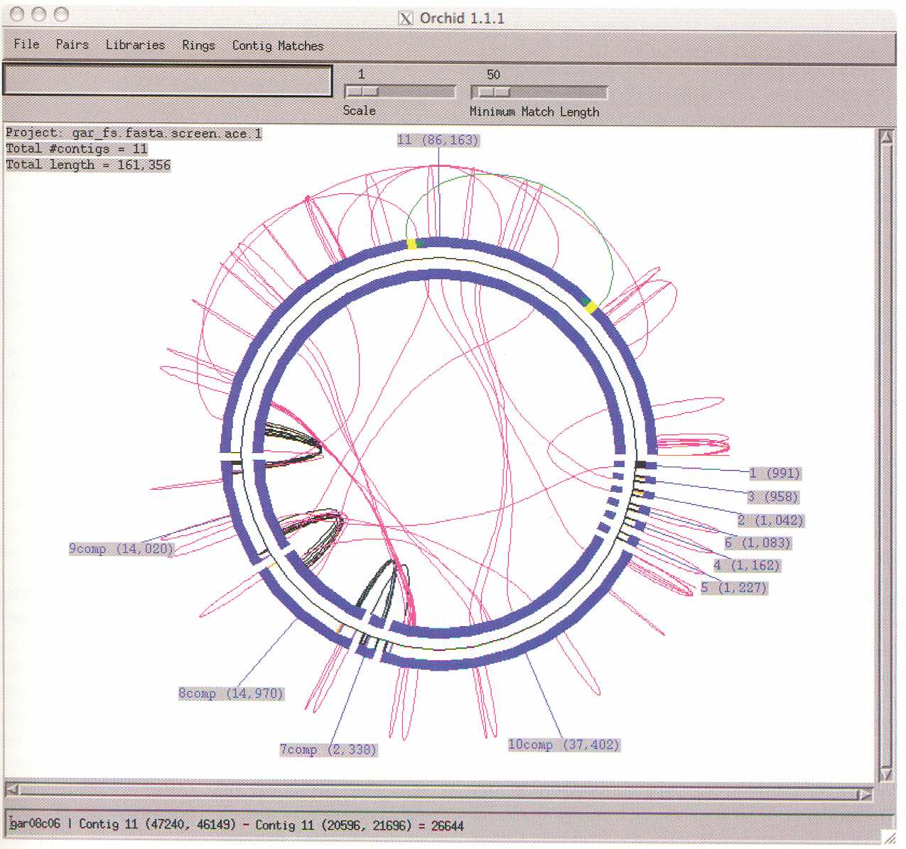
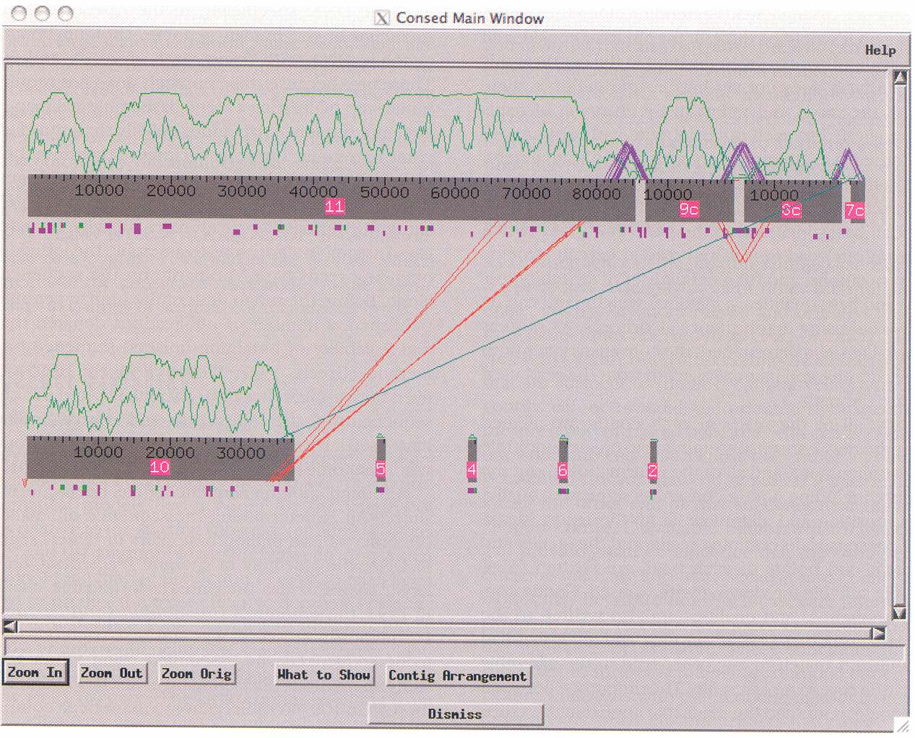
Sequence Assembly(6/6)
Phrap(3/3)
  log-likelihood ratio(LLR) 같은 방법이 있어도 조립은 어려운 문제
  tool의 도움을 받아 처리
Notes:
log-likelihood ratio(LLR) 같은 방법이 있어도 조립은 어려운 문제이다.
따라서 Tool의 도움을 받아 처리해야 한다.
위 그림은 이와 같은 tool을 나타낸다.
왼쪽은 orchid로서 서열의 양 방향에 대해 다른 read들과 consistent 한 assemblely는 붉은색,
Inconsistent한 assemblely는 검은색으로 표현하고 있다.
마찬가지로 오른쪽의 Consed도 read간의 consistent한 연결과 Inconsistent한 연결을 보여주고
사용자로 하여금 선택하도록 한다.

Slide 31
Contents
Introduction
Shotgun Sequencing
Sequence Assembly
Sequence Finishing
Integrating Clone Sequence in Larger Assemblies
Summary

Slide 32
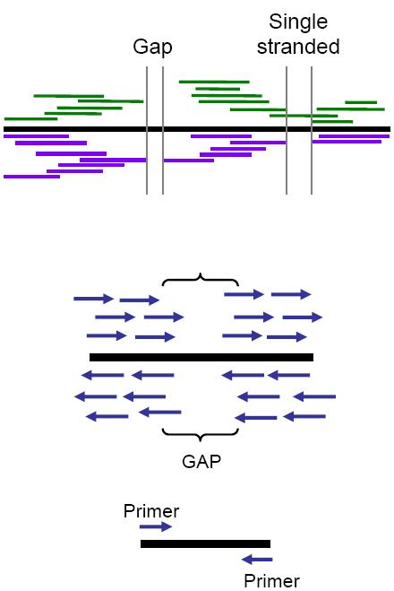
Sequence Finishing(1/4)
궁극적으로 얻고자 하는 서열
  gap, ambiguities, misassembly 가 없어야 함
  Finishing 작업이 필요
Finishing methods
  Gap의 처리
    역방향 서열을 이용
    유사한 종의 부분적 서열을 이용
      gap뿐만 아니라 misassemble도 검출
  Tool을 통한 Finishing 도움
    Consed
      View 뿐만 아니라 편집기능 제공

Slide 33
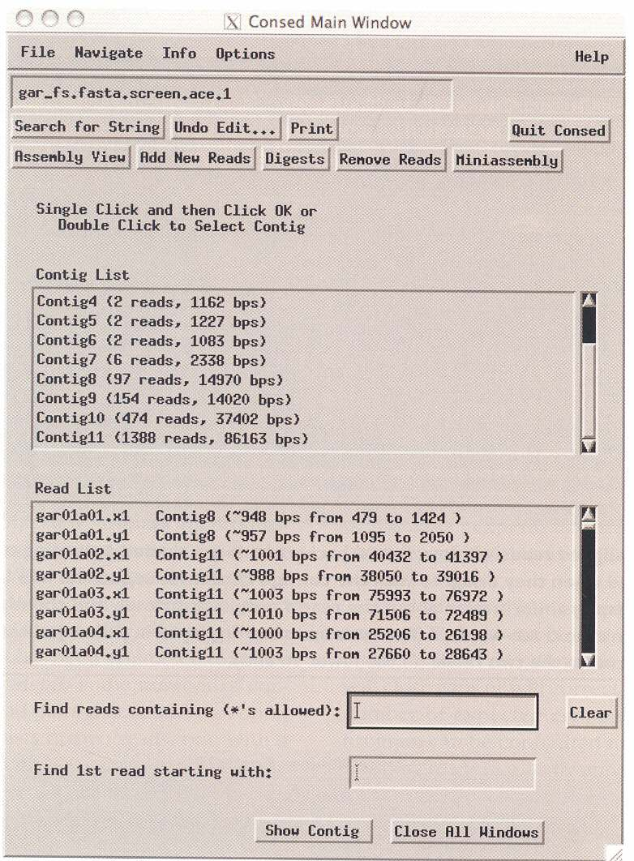
Sequence Finishing(2/4)
    Consed(1/3)
Notes:
위 그림은 Consed 에서 contig list와 해당 contig에 속한
read의 list를 보여준다

Slide 34
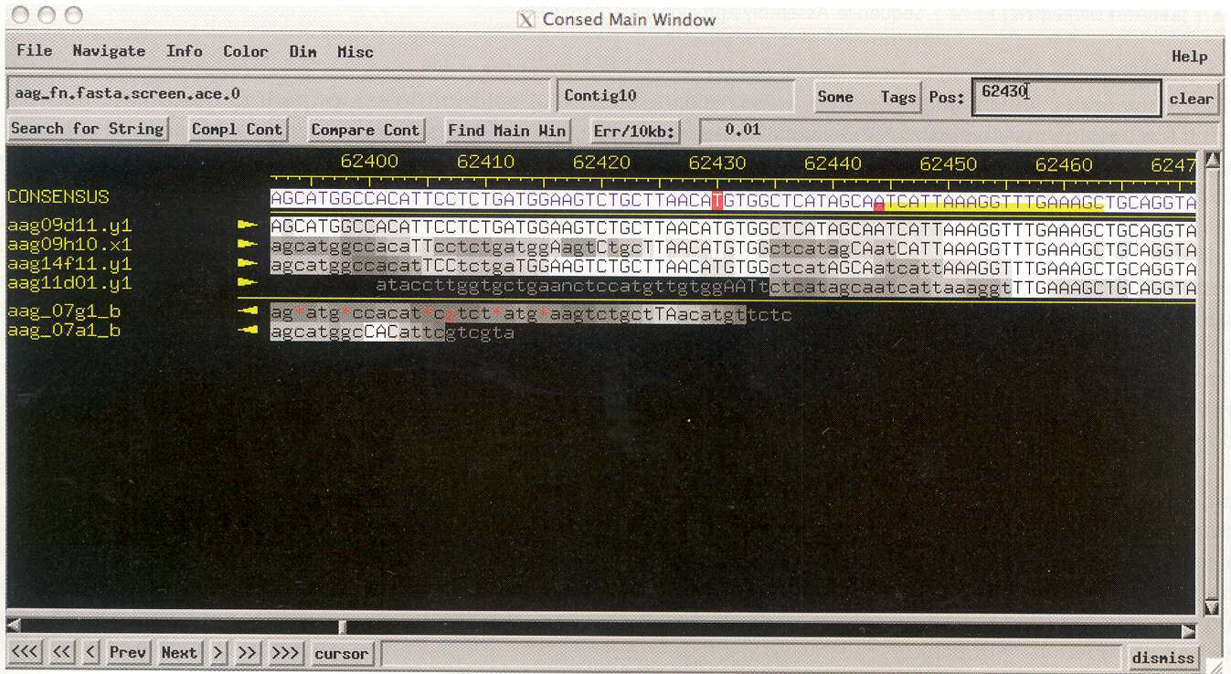
Sequence Finishing(3/4)
    Consed(2/3)
Notes:
앞에서 특정 contig를 선택하면 합쳐진 contig가 최 상단에 나오고
아래는 관련된 read들이 보 인다.
여기서 붉은 색은 완전 일치하지 않는 서열이 있는 경우를 나타내며, 반만 붉은 것은 수정된 것을 나타낸다.

Slide 35
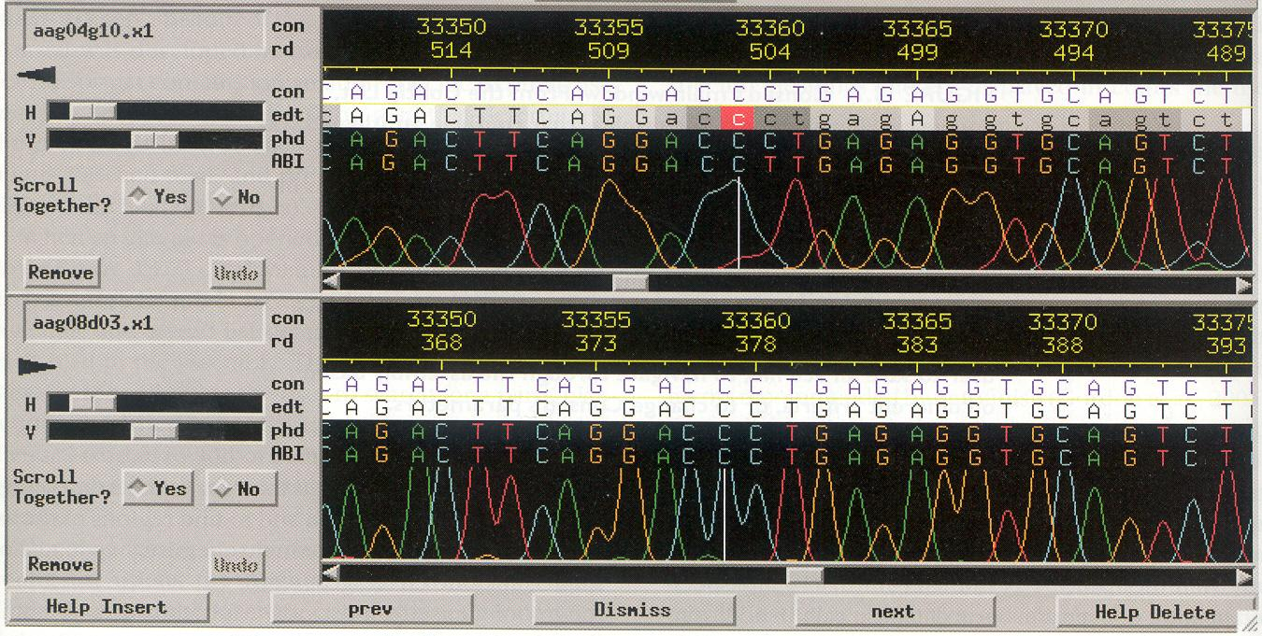
Sequence Finishing(4/4)
    Consed(3/3)
Notes:
위 그림은 앞 page에서 한 read를 선택 했을 때 히스토그램 정보 등의 상세 내용을 보여준다.
또한 에디팅이 가능하다. 에디팅 된 부분은 붉게 표현된다.

Slide 36
Contents
Introduction
Shotgun Sequencing
Sequence Assembly
Sequence Finishing
Integrating Clone Sequence in Larger Assemblies
Summary

Slide 37
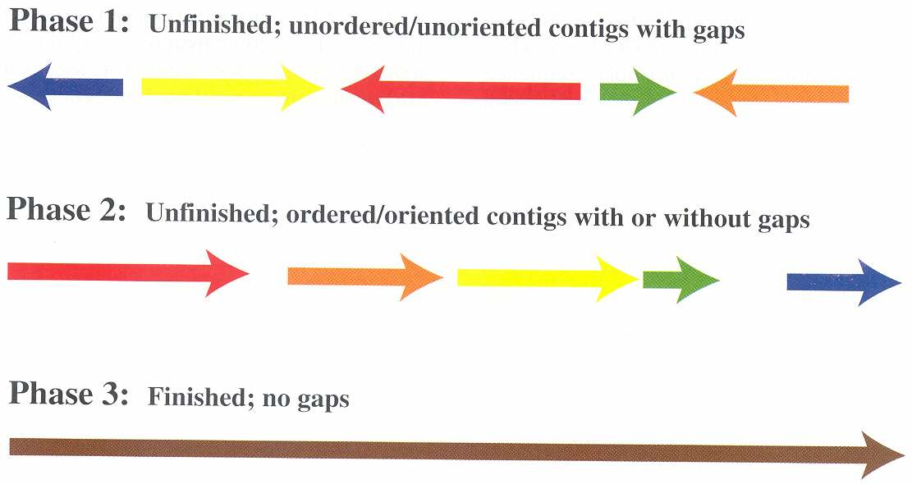
Integrating Clone Sequence in Larger Assemblies
Complete Genome Assemblies Using All Available Data
Notes:
큰 서열을 조립할 때 크게 위와 같은 3가지 단계로 구분할 수 있다.
첫번째 Phase 1은 각 콘티그 들이 불규칙하게 나열된 상태이고
Phase2는 각 콘티그 부분들에 대해서 조립에 완료된 상태이다. 하지만
아직 gap의 처리나 에러 보정과 같은 finishing이 끝나지 않은 상태이다.
여기서 finishing 과정을 거치면 Phase 3가 된다.
전체 서열을 완성하기 위해서는 모든 지식이 사용된다.
즉 모든 정보와 모든 기법을 적절하게 사용함으로써 서열을 완성한다.

Slide 38
Contents
Introduction
Shotgun Sequencing
Sequence Assembly
Sequence Finishing
Integrating Clone Sequence in Larger Assemblies
Summary

Slide 39
Summary
유전자의 서열을 결정하기 위한 다양한 기술들이 소개 되었음
각 기법은 효율성, 비용, 시간과 관련된 다양한 특성을 가짐
서열의 특징에 따라 다양한 기법이 조합적으로 사용될 수 있다
유전자를 서열화 하는 것은 유전자에 대한 매커니즘을 밝히기 위한 가장 기본적이고 중요한 과정

Slide 40
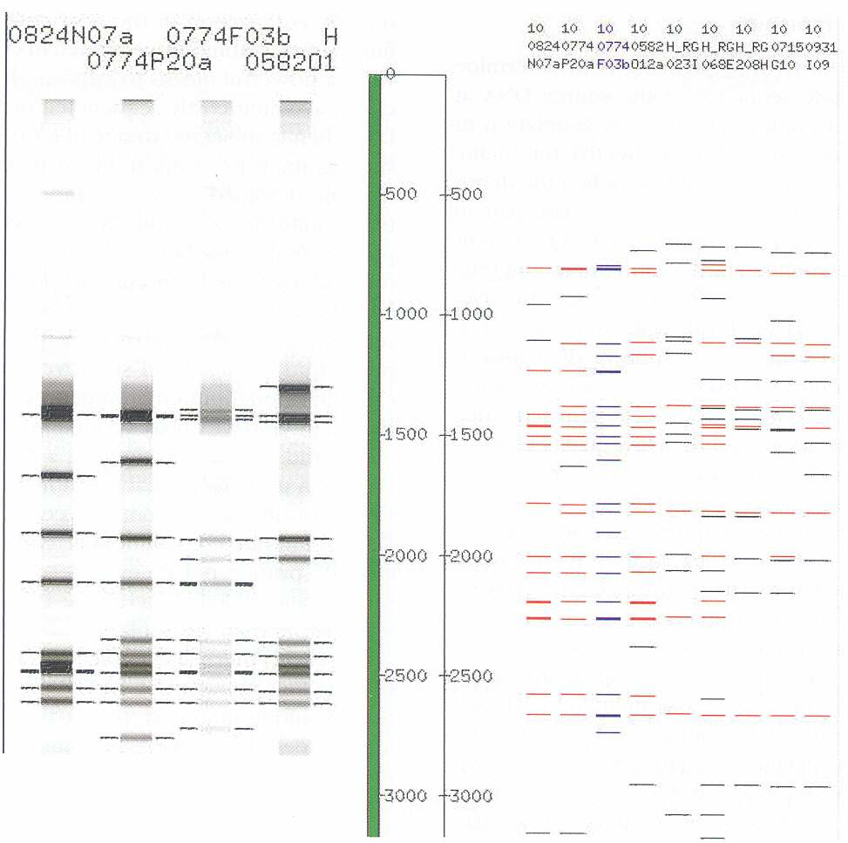
Appendix
Fingerprint analysis
Notes:
위 그림은 Fingerprint analysis 이다
이것은 clone 된 서열중 불필요한 것을 버리기 위해 사용한다.
왼쪽은 실제 히스토 그램이고 오른편은 간략화 한 데이터이다.
선택된 read의 기본 서열은 오른쪽에 파란색으로 나타나 있으며,
다른 read의 서열에서 기본 서열과 일치하는 부분은 붉은색, 일치하지
않는 부분은 검은색으로 나타난다.
여기서 기준으로 선택한 read와 다른 read들 간의 유사성을 보고
불필요한 것을 제거할 수 있다.

